Slide 1
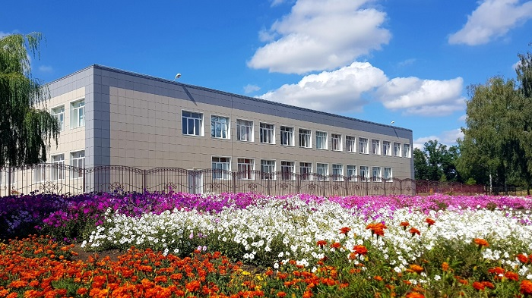
Создание экологических проектов через внеурочную деятельность
Ермак Наталья Николаевна,
Крепких Наталья Витальевна,
учителя начальных классов
МБОУ лицей с. Долгоруково
Липецкой области
Серикова Мария, ученица 3 класса
Кабанова Алина, ученица 4 класса
МБОУ лицей с. Долгоруково

Slide 2
Экскурсии и походы
Экологические проекты
Природоохранные акции
Воспитание экологической культуры через разные виды деятельности
Практическая деятельность в природе
Экологические праздники и спектакли
Конкурс рисунков и поделок из природного материала

Slide 3
Лицеисты ежегодно успешно участвуют в региональном интеллектуально-познавательном конкурсе «Юные знатоки родного края».

Slide 4
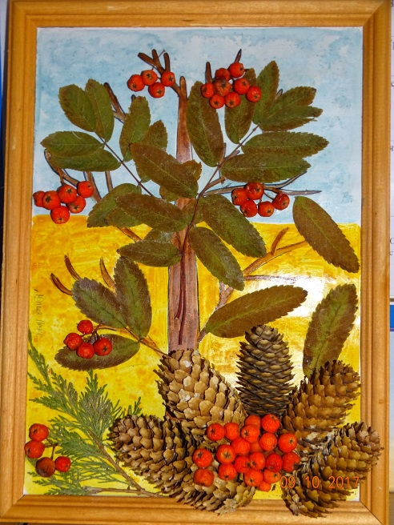
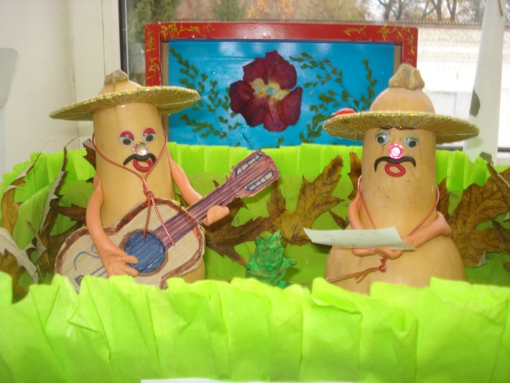
Сотрудничество с центром дополнительного образования детей « ЭкоМир »
Призёр областного конкурса
« Лучшая кормушка »
Конкурс поделок
«Эколята – друзья и защитники Природы»
Шорохов Дмитрий

Slide 5
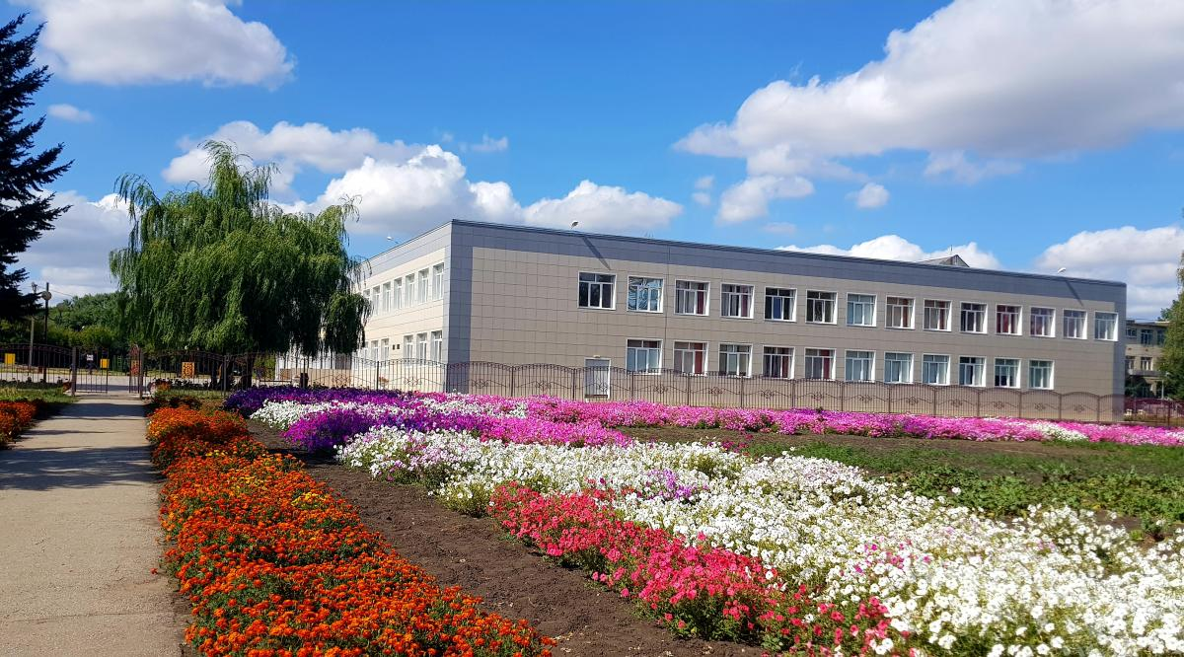
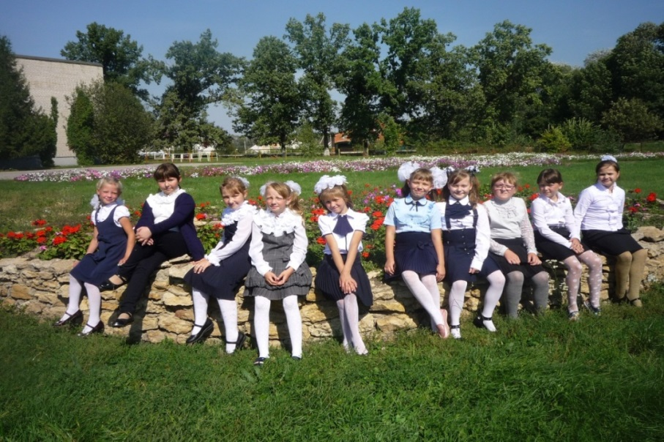
Растения создают экологически благоприятную «зеленую» зону. Красивый, ухоженный пришкольный участок воспитывает в детях чувство прекрасного.

Slide 6
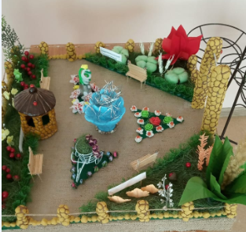
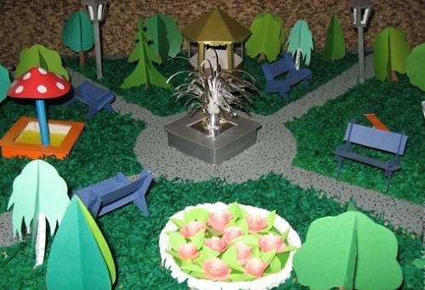
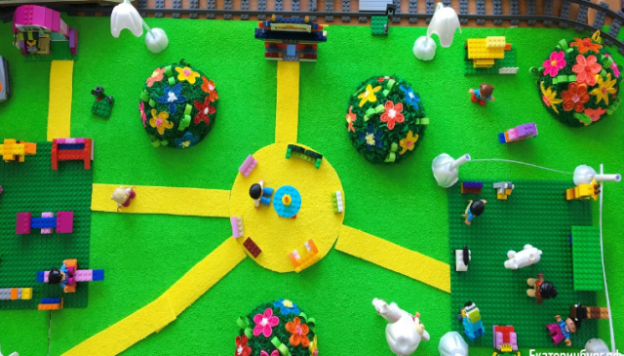
Конкурс «Парк моей мечты»

Slide 7
Каждый отдел дендропарка можно использовать для проведения уроков, внеурочных занятий, экскурсий, исследовательской и проектной деятельности.
Тема урока по окружающему миру | Класс
Деревья, кустарники. Условия, необходимые для жизни растений (свет, тепло, воздух, вода). | 1
Растения родного края, названия и краткая характеристика на основе наблюдения. | 1
Растения, их разнообразие. | 1
Роль растений в природе и жизни людей, бережное отношение человека к растениям. | 1
Времена года, их особенности ( на основе наблюдения). Правила безопасного поведения в природе. | 2
Растения, их разнообразие. Деревья, кустарники, травы. Дикорастущие и культурные растения. | 2
Растения, их разнообразие, части растения (корень, стебель, лист, цветок, плод, семя). Растения родного края, названия и краткая характеристика на основе наблюдений. | 3
Наблюдение роста растений, фиксация изменений. | 3
Положительное и отрицательное влияние деятельности человека на природу. Прошлое и настоящее глазами эколога. | 4

Slide 8
Программа внеурочной деятельности «Удивительный мир растений» Цель программы: привитие любви к природе через наблюдение за жизнью растений и вовлечение в практическую деятельность по озеленению.
Тема | Количество часов
1 класс
Цветы-краски природы | 6
Строение цветущего растения | 4
Уход за растениями | 4
Эти удивительные растения | 6
Растения в доме и в саду | 6
Школа цветовода | 7
2 класс
В гости к цветам | 5
Знатоки природы | 6
Мы цветоводы | 8
Наши проекты | 9
3 класс
Зелёная лужайка | 10
Мы – дизайнеры | 11
Среда обитания | 5
Наш участок | 3
Расти, цветок! | 5
4 класс
Цветочный мир Земли | 5
Ландшафтный дизайн | 8
Планирование цветочного участка | 8
Подарим жизнь цветам | 3
Моя первая клумба | 10

Slide 9
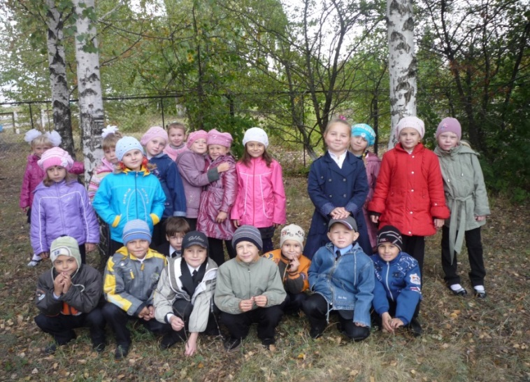
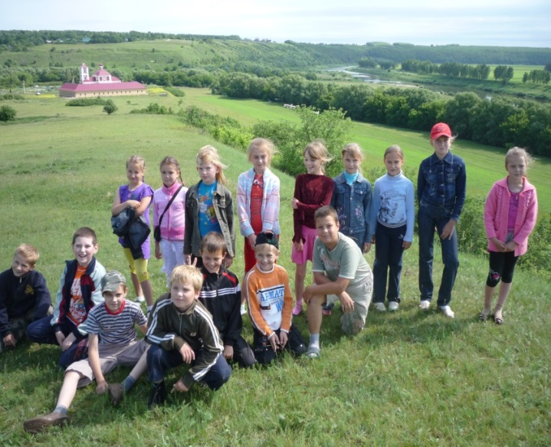
Экологическое воспитание немыслимо без проведения экскурсий в мир природы. Они играют особую роль в развитии исследовательской деятельности.

Slide 10
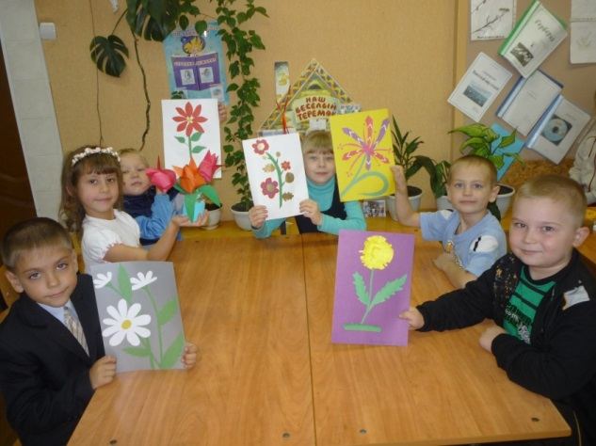
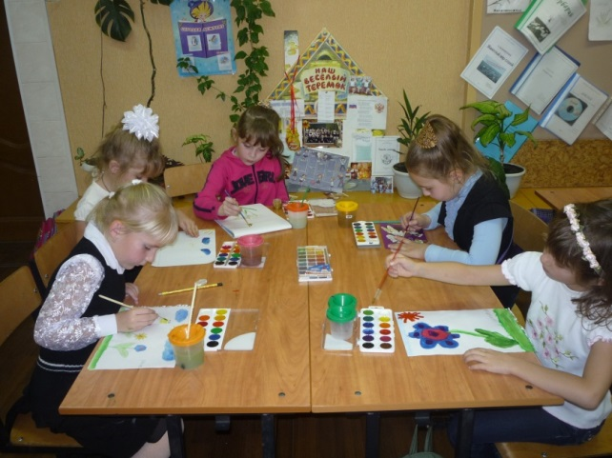
По материалам экскурсий дети создают творческие и исследовательские проекты, рисунки, пишут сочинения.

Slide 11
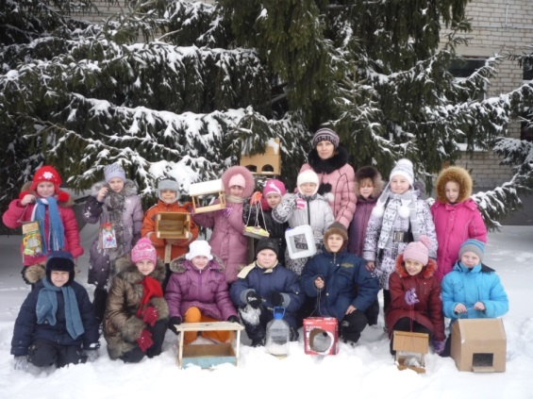
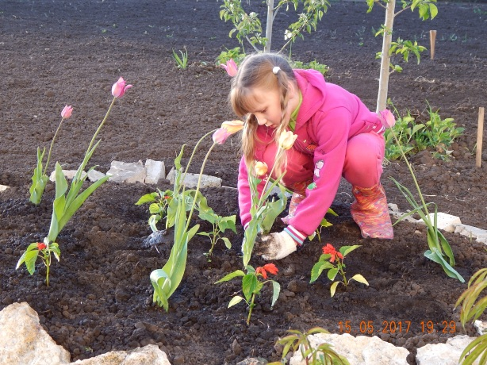
Школьники приобщаются к практической социально значимой экологической деятельности через проведение акций.
Акция «Поможем птицам зимой !»
Экологические акции
«Цветочная клумба» | «Посади своё дерево»
««Кормушка» | «Собери макулатуру – спаси дерево»
«Будущее без мусора!» | «Скворечник – домик для птиц»
«Береги первоцветы!» | «Поможем птицам зимой !»
Акция «Цветочная клумба»

Slide 12
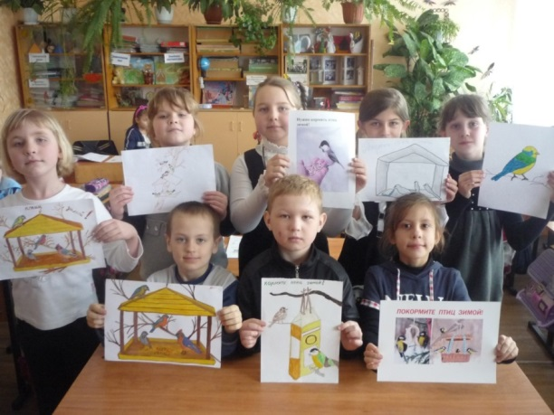
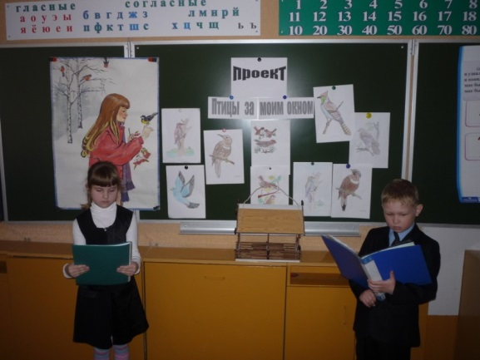
Прект «Птицы за моим окном»

Slide 13
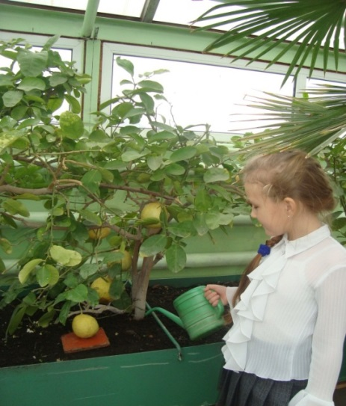
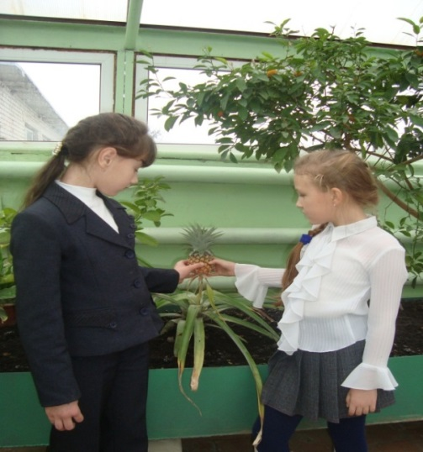
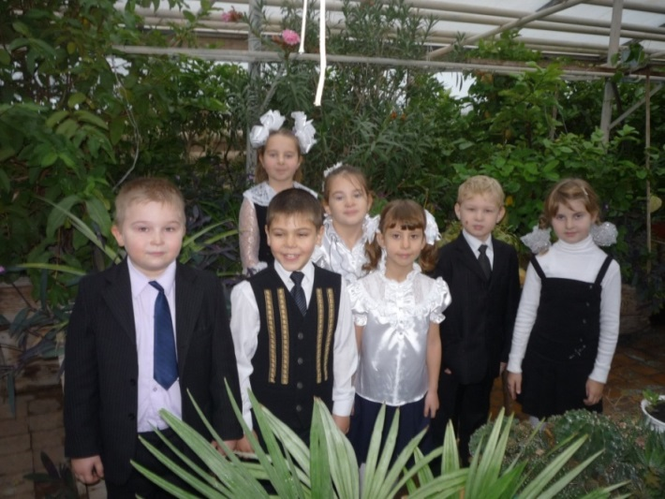
Лицейская оранжерея - творческая мастерская, научная лаборатория. Сюда приходят любознательные ученики начальной школы на экскурсии, на уроки окружающего мира, после которых никто не остается равнодушным.

Slide 14
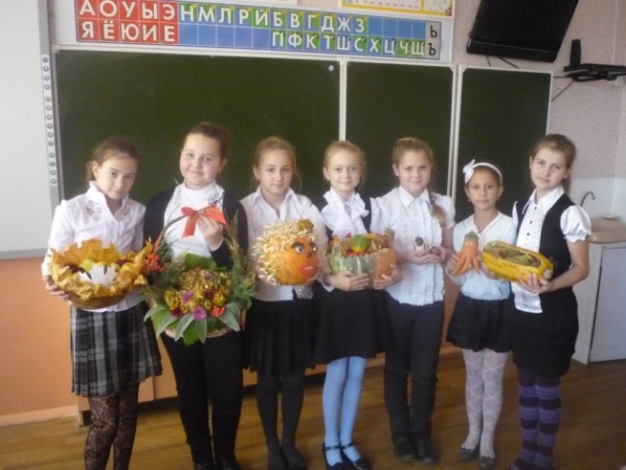
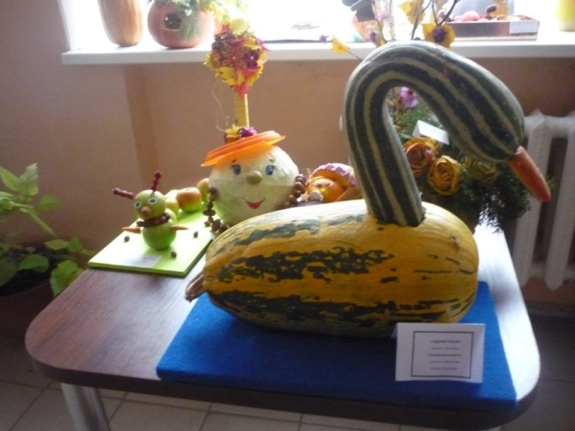
Ребенок приобщается к миру прекрасного, работая с природным материалом.

Slide 15
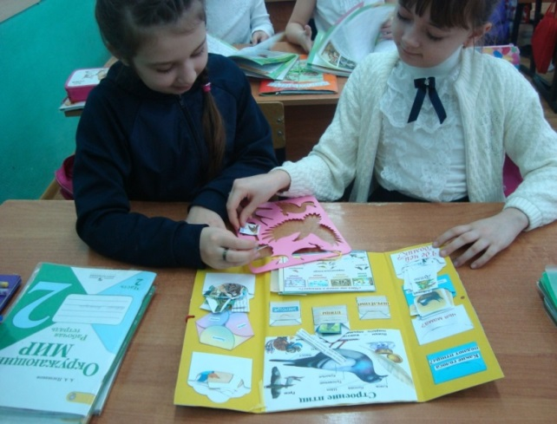
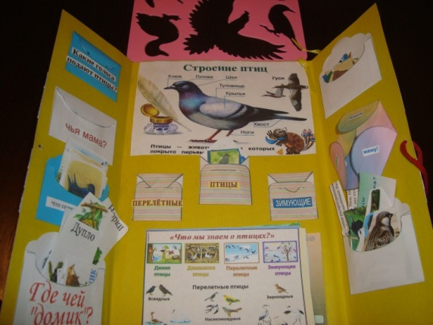
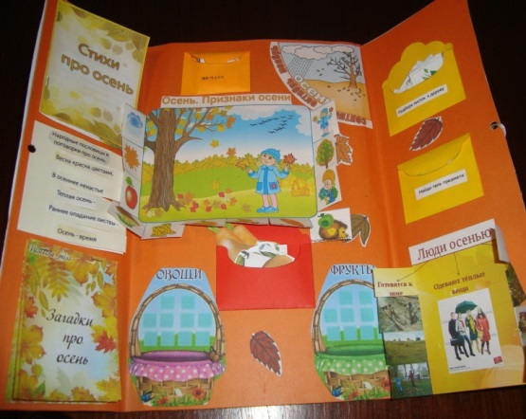
Лэпбук – это яркая действенная возможность сохранить в памяти ребенка изученный материал, полученные навыки и умения.

Slide 16
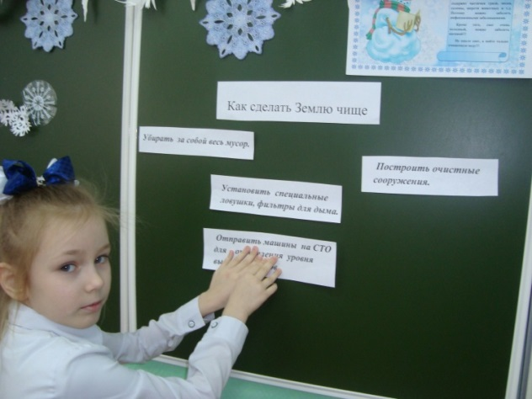
Юные исследователи

Slide 17
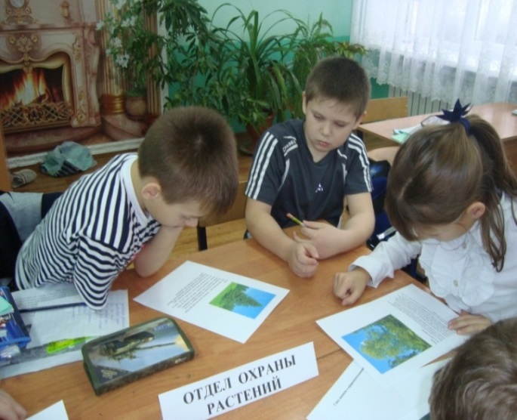
Занятие - конференция «Будь природе другом»
Дети работали группами.
Отделы: охраны зверей; охраны птиц; охраны насекомых; охраны растений.

Slide 18
Всё хорошее в людях – из детства!
Как истоки добра пробудить?
Прикоснуться к природе всем сердцем:
Удивиться, узнать, полюбить!
Мы хотим, чтоб земля расцветала,
И росли, как цветы, малыши,
Чтоб для них экология стала
Не наукой, а частью души!

